Slide 1
Использование результатов ЕМ СПТ для организации профилактической работы с обучающимися образовательных организаций
ноябрь 2024

Slide 2
Федеральный закон «Об образовании в Российской Федерации» от 29.12.2012 № 273-ФЗ
Федеральный закон «О наркотических средствах
и психотропных веществах» от 08.01.1998г. № 3-ФЗ (ред. от 08.12.2020)
Федеральный закон «Об основах системы профилактики безнадзорности и правонарушений несовершеннолетних» от 24.06.1999г. № 120-ФЗ
Единая методика СПТ
15.09.2024 – 16.10.2024
Приказ Министерства просвещения Российской Федерации от 20 февраля 2020 года № 59 «Об утверждении Порядка проведения социально-психологического тестирования лиц, обучающихся в общеобразовательных организациях и профессиональных образовательных организациях»
Дистанционный режим
Приказ Министерства науки и высшего образования РФ
от 20.02.2020 № 239 «Об утверждении порядка проведения социально-психологического тестирования обучающихся в образовательных организациях высшего образования
Проведение СПТ обучающихся, осваивающих АОП,
носит рекомендательный характер
Письмо Министерства просвещения РФ
«О направлении информации по СПТ»
Обновленное программное обеспечение
Приказ министерства образования Чувашской Республики
Экономически выгодное решение
Мгновенная обратная связь

Slide 3
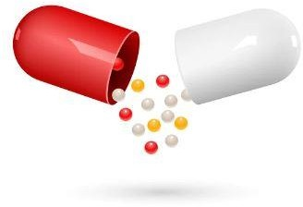
ЦЕННОСТИ
Единая методика социально-психологического тестирования
ГОЛОД
40 г.г.
2000 г.г.
СМЫСЛЫ
Доработанная ЕМ СПТ способна диагностировать не только риски аддиктивных форм поведения,
но и иные формы рискового поведения обучающихся.
ХОЛОД
Тест 1
Тест 2
Тест 3 Тест 4
Тест 5 Тест 7
Тест 9
Тест 6 Тест 8
Тест 11
Тест 10
является опросником, состоит из набора вопросов и позволяет определить степень психологической устойчивости в трудных жизненных ситуациях,
а также выявить обучающихся с показателями повышенной вероятности вовлечения в дезадаптивные формы поведения
Выявление факторов, провоцирующих вовлечение в рискованное поведение
Мотивирование обучающихся на самоисследование и саморазвитие
Социально-психологическое сопровождение и поддержка
СПТ
ПСИХОЛОГИЧЕСКАЯ УЯЗВИМОСТЬ
Коррекционная работа на
индивидуальном и групповом уровне
Информационно – просветительская (профилактическая работа)
ПЛАН ВОСПИТАТЕЛЬНОЙ РАБОТЫ ОБРАЗОВАТЕЛЬНОЙ ОРГАНИЗАЦИИ

Slide 4
МИНИСТЕРСТВО ПРОСВЕЩЕНИЯ РОССИЙСКОЙ ФЕДЕРАЦИИ
ЕМ СПТ обновленная версия с 2024-25 уч.год
Рисковое поведение - поведение, несущее добровольное допущение риска для здоровья или жизни субъекта, содержащее определенные выгоды и цели и неочевидный баланс положительных и отрицательных исходов, субъективно воспринимаемый как значимый, при этом субъективное значение положительных и отрицательных исходов такого поведения для подростка существенно больше, чем для взрослого.
К формам рискового поведения обучающихся сегодня относятся:
Формы аддиктивного поведения - наркомания, алкоголизм, интернет и компьютеромания, адреналиномания.
Формы деструктивного и аутодеструктивного поведения,
не связанных с аддикциями - суицид, буллинг, расстройства пищевого поведения.
Поведение, связанное с деструктивным характером социальных групп и объединений - интернет-среда и социальные сети, вовлечение в организации экстремистского содержания, в частности А.У.Е., «Колумбайн», автономный скулшутинг, вовлечение в деструктивные культы.
Расширение концептуальных основ ЕМ СПТ позволяет диагностировать риски и прямые опасности указанных феноменов.

Slide 5
МИНИСТЕРСТВО ПРОСВЕЩЕНИЯ РОССИЙСКОЙ ФЕДЕРАЦИИ
ЕМ СПТ обновленная версия с 2023-24 уч.год
Ключевые направления доработки ЕМ СПТ
Разработаны подробные методические рекомендации с детальным описанием процедуры подготовки обучающихся к тестированию
Доработан механизм по выявлению недостоверных ответов обучающихся
Уточнение формулировок стимульного материала
Ведение порядковой шкалы оценки суждений (от 1 до 10 баллов) и перевода накопленных баллов в Т-баллы/стены
Доработана система итогового подсчета, введена стандартизация

Slide 6
КАКИЕ ЗАДАЧИ РЕШАТЬ ПСИХОЛОГУ ПО ИТОГАМ СПТ?!

Slide 7
ПСИХОЛОГО-ПЕДАГОГИЧЕСКОЕ СОПРОВОЖДЕНИЕ В ШКОЛЕ
- целостная системно организованная деятельность, в процессе которой создаются социально-психологические условия для успешного обучения и психологического развития каждого ребенка
в конкретной школьной среде
М.Р. Битянова

Slide 8
ПРАКТИКА РАБОТЫ ПЕДАГОГА-ПСИХОЛОГА СО ВСЕМИ ОБУЧАЮЩИМИСЯ
ШКОЛЫ ПО РЕЗУЛЬТАТАМ СПТ
ПОИСК СМЫСЛОВ

Slide 9
УГЛУБЛЕННЫЙ АНАЛИЗ РЕЗУЛЬТАТОВ СПТ Руководствуясь методическими рекомендациями «Организация работы по результатам СПТ»
ТРИ КОМПОНЕНТА ЭФФЕКТИВНОЙ РАБОТЫ СО ВСЕМИ ОБУЧАЮЩИМИСЯ ПО РЕЗУЛЬТАТАМ СПТ
ПРЕДСТАВЛЕНИЕ РЕЗУЛЬТАТОВ ВСЕМ УЧАСТНИКАМ ТЕСТИРОВАНИЯ
Повышение субъектности обучающихся в развитии личностных ресурсов и
укреплении психологической устойчивости
ПРОФИЛАКТИЧЕСКАЯ И РАЗВИВАЮЩАЯ
РАБОТА на уровне школы, всех классов, индивидуальная работа с обучающимися

Slide 10
УГЛУБЛЕННЫЙ АНАЛИЗ РЕЗУЛЬТАТОВ СПТ
АНАЛИЗ РЕЗУЛЬТАТОВ В ЦЕЛОМ ПО ШКОЛЕ
Общая картина по школе, тенденции, сравнительный анализ результатов за несколько лет в динамике, составление профиля школы, корректировка общешкольных профилактических, развивающих и воспитательных задач
АНАЛИЗ РЕЗУЛЬТАТОВ ПО ПАРАЛЛЕЛЯМ И КЛАССАМ
Сравнительный анализ результатов за несколько лет в динамике по каждому классу, составление профиля класса, постановка задач профилактических и развивающих для каждого класса, рекомендации для классных руководителей и педагогов
АНАЛИЗ РЕЗУЛЬТАТОВ КАЖДОГО ОБУЧАЮЩИХСЯ
Формирование групп риска и групп повышенного внимания, анализ индивидуальных особенностей в динамике, составление индивидуального профиля, углубленная диагностика

Slide 11
ПРЕДСТАВЛЕНИЕ РЕЗУЛЬТАТОВ СПТ
СОБЛЮДЕНИЕ ВСЕХ АТРИБУТОВ КОНФИДЕНЦИАЛЬНОСТИ
Подросткам важно ощущение конфиденциальности (доверие, мотивация, возможность честного разговора), получение результатов под роспись настраивает на важность разговора
ПРЕДСТАВЛЕНИЕ И АНАЛИЗ РЕЗУЛЬТАТОВ СПТ
Представление результатов СПТ на доступном для подростков языке (с учетом возраста и специфики класса) и в доступном объеме. На индивидуальных консультациях более подробное обсуждение результатов СПТ, постановка приоритетных задач развития и адресная психологическая помощь.
ПОСТАНОВКА ЗАДАЧ ЛИЧНОСТНОГО РАЗВИТИЯ
Подросткам важно увидеть собственную динамику развития (результат своего взросления, самостоятельно сделанных усилий, возможностей и индивидуальных особенностей), понять, осмыслить, увидеть успехи и сформулировать новые задачи развития на ближайшее будущее
ТРЕНИРОВКА НАВЫКОВ 21 ВЕКА
Подросткам необходимо понимание, что каждый сам в ответе за собственное самосовершенствование, за ежедневный шаг в выбранном направлении

Slide 12
ПРОФИЛАКТИЧЕСКАЯ И РАЗВИВАЮЩАЯ РАБОТА
УГЛУБЛЕННАЯ ДИАГНОСТИКА
Формирование «группы риска» и «групп повышенного внимания», проектирование плана профилактической и развивающей работы, корректировка воспитательной работы, проектирование индивидуальной программы психолого-педагогического сопровождения
ИНДИВИДУАЛЬНЫЕ ПСИХОЛОГИЧЕСКИЕ КОНСУЛЬТАЦИИ
Адресная психологическая помощь обучающимся (и родителям) в преодолении возникших трудностей, повышении факторов защиты и ресурсных возможностей подростков, обучении копинг-стратегиям и саморегуляции, укреплении психологической устойчивости и жизненного оптимизма, развитии жизнерадостности и жизнестойкости, гармонизации детско-родительских отношений и пр.
ПСИХОЛОГИЧЕСКИЕ КЛАССНЫЕ ЧАСЫ И ТРЕНИНГИ
Реестр психолого-педагогических программ, прошедших экспертную оценку общероссийской общественной организации «Федерация психологов образования России» и рекомендованных для реализации в образовательных организациях https://rospsy.ru/
ОБЩЕШКОЛЬНЫЕ СОБЫТИЯ
«День добра!», «День позитива!», «День близких людей!», «День креатива!», форсайт «Школа будущего», хакатон «Цифровой след», Дни цифровой культуры

Slide 13
РЕЗУЛЬТАТЫ СОЦИАЛЬНО- ПСИХОЛОГИЧЕСКОГО ТЕСТИРОВАНИЯ - 2024
»

Slide 14
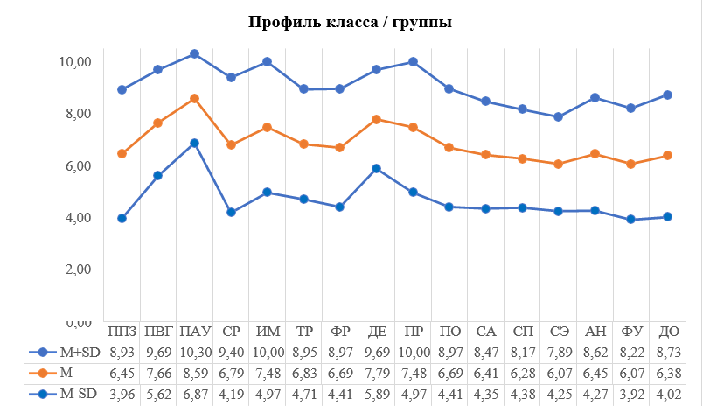
Одним из преимуществ подхода, рекомендуемого Минпросвещения России при работе с ЕМ СПТ, является создание так называемого «профиля» обучающегося, класса / группы образовательной организации. «Профиль» обучающегося, класса / группы строится на основании анализа результатов тестирования по каждому показателю и позволяет определить особенности выраженности тех или иных факторов, демонстрирует проблемные блоки, которые нуждаются в особом внимании специалистов, а также обозначает ресурсные зоны, то есть сильные стороны, за счет которых можно повысить эффективность профилактической, психолого-педагогической работы с целевой группой, выделить области потенциального роста и развития.

Slide 15
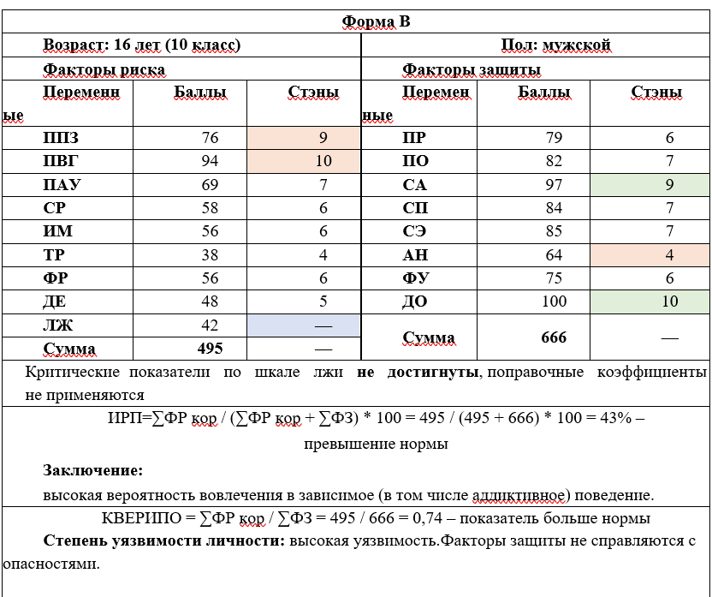
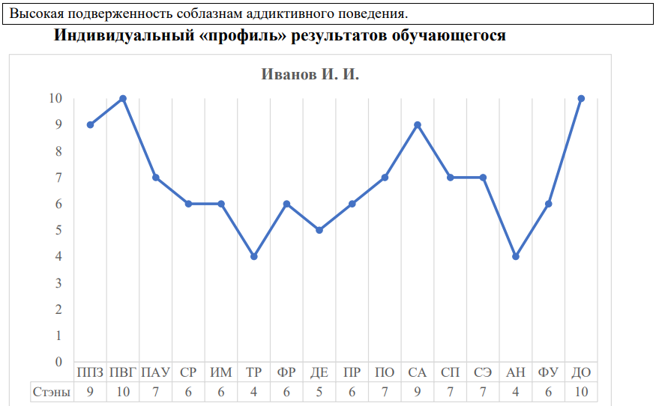
Показатель КВЕРИПО (квотиент вероятности рискового поведения) позволяет оценить степень доминации факторов риска над факторами защиты и сделать вывод об уязвимости личности обучающегося.
Превышение пороговых значений показателя КВЕРИПО свидетельствует о слабости факторов защиты перед давлением факторов риска.
Тем не менее, у ряда обучающихся, относящихся к группам с высокой и высочайшей вероятностью проявления рискового (в том числе аддиктивного) поведения, показатель КВЕРИПО может оставаться в нормативных пределах, что свидетельствует о наличии влияния внешних обстоятельств и/или подкрепляющих факторов.
Данная информация может быть использована для формирования индивидуальных программ профилактики и психолого-педагогического сопровождения обучающихся с высокой и высочайшей вероятностью проявления рискового (в том числе аддиктивного) поведения.

Slide 16
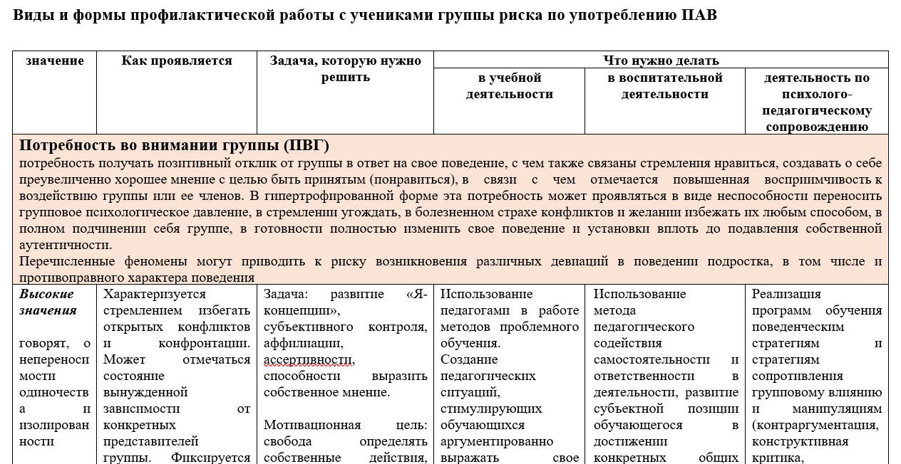

Slide 17
Работа с обучающимися группы высочайшей вероятности возникновения рискового поведения
рекомендуется оказать индивидуальную психолого-педагогическую помощь.
Шаг 1. Провести дополнительную углубленную диагностику, определить реальную степень риска. С целью минимизации временных ресурсов можно использовать дополнительные возможности платформы «АРМБОС». «Опросник суицидального риска» в модификации Т.Н. Разуваевой, позволяет выявить группу риска на основании сочетания таких факторов как: демонстративность, аффективность, уникальность, несостоятельность, социальный пессимизм, слом культурных барьеров, максимализм, временная перспектива. Важным показателем является степень выраженности антисуицидального фактора. «Опросник детской депрессивности» М. Ковач, позволяет выявить степень выраженности шкалы депрессивности. Опросник уровня агрессивности Басса-Перри «ВРАQ - 24», позволяет определить общий уровень агрессивности на основе сочетания таких качеств как физическая агрессия, враждебность, гнев.
Шаг 2. В случае, если хотя бы по одной из методик ребенок относится к группе риска, необходимо инициировать индивидуальную консультацию для родителей/обучающегося старше 15 лет – результат – мотивировать на совместную дальнейшую работу по повышению психологической устойчивости и минимизации факторов риска, получить согласие на психолого-педагогическое сопровождение (если оно не было раньше подписано).
Шаг 3. Спроектировать программу/план индивидуального психолого-педагогического сопровождения обучающегося (примерная форма в приложении). В случае подтверждения реального риска индивидуальный план психолого-педагогического сопровождения обучающегося обсуждается и утверждается на заседании психолого-педагогического консилиума.

Slide 18
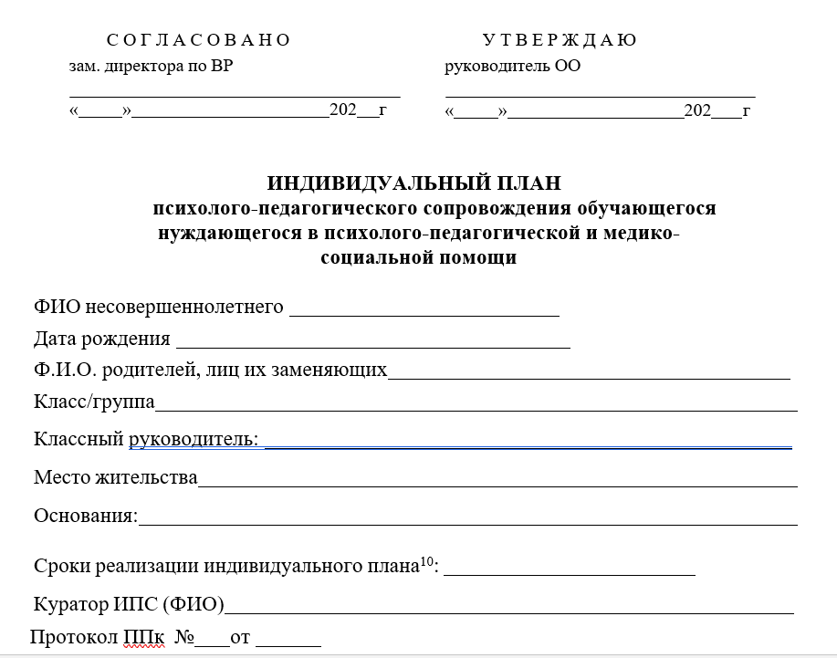
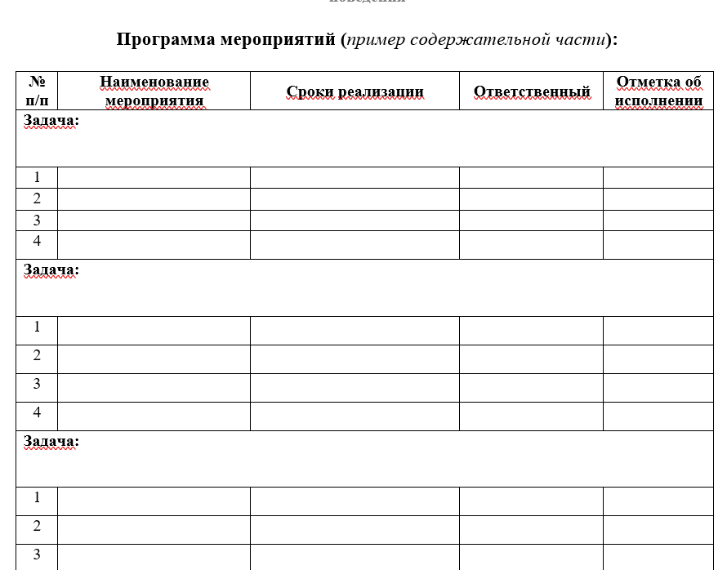

Slide 19
УВИДЕТЬ СИЛЬНЫЕ СТОРОНЫ ЛИЧНОСТИ
«ПОЗИТИВНЫЕ РЕСУРСЫ»
ПРОВЕРИТЬ УРОВЕНЬ ПСИХОЛОГИЧЕСКОЙ УСТОЙЧИВОСТИ
ПОНЯТЬ ВОЗМОЖНЫЕ РИСКИ,
которые могут помешать в сложных обстоятельствах действовать эффективно
ДВИГАТЬСЯ В САМОРАЗВИТИИ

Slide 20
СТРЕССОУСТОЙЧИВОСТЬ
Факторы риска
Факторы защиты
- способность человека адекватно реагировать
в стрессовой ситуации и уметь действовать эффективно

Slide 21
ДИАГНОСТИЧЕСКИЕ ПОКАЗАТЕЛИ
ФАКТОРЫ РИСКА
ФАКТОРЫ ЗАЩИТЫ
Качества и условия, регулирующие взаимоотношения личности и общества
Качества, влияющие на индивидуальные особенности поведения
Качества и условия, помогающие преодолеть трудные ситуации
Потребность в одобрении
Склонность к риску
Принятие родителями
Подверженность влиянию группы
Импульсивность
Принятие одноклассниками
Принятие асоциальных установок
Тревожность
Социальная активность
Самоконтроль поведения

Slide 22
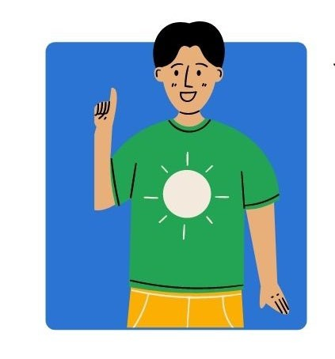
ФАКТОРЫ РИСКА
«ЧЕМ НИЖЕ, ТЕМ ЛУЧШЕ»
Если эти показатели ВЫХОДЯТ ЗА ВЕРХНИЕ ПРЕДЕЛЫ УСТАНОВЛЕННЫХ НОРМ, это означает, что человек склонен воспринимать большинство ситуаций, как стрессовые, а сильные эмоции могут спровоцировать на необдуманные поступки…
РАЗВИТИЕ ЛИЧНЫХ КАЧЕСТВ СНИЖАЕТ РИСКИ СОВЕРШЕНИЯ НЕОБДУМАННЫХ ПОСТУПКОВ И ПОВЫШАЕТ СТРЕССОУСТОЙЧИВОСТЬ ЧЕЛОВЕКА

Slide 23
ОБСТОЯТЕЛЬСТВА И УСЛОВИЯ, РЕГУЛИРУЮЩИЕ ВЗАИМООТНОШЕНИЯ ЧЕЛОВЕКА И ОБЩЕСТВА
Желание получать позитивный отклик со стороны значимых взрослых и сверстников в ответ на свое поведение
В чрезмерном виде проявляется в стремлении угождать и нравиться всем, создавать о себе преувеличенно хорошее мнение
ПОТРЕБНОСТЬ В ОДОБРЕНИИ
с целью быть принятым (понравиться) даже вопреки своим интересам, а также - в повышенной чувствительности к критике.
РАЗВИВАТЬ НАВЫКИ УВЕРЕННОГО ПОВЕДЕНИЯ, УМЕНИЕ ПРИНИМАТЬ КОНСТРУКТИВНУЮ КРИТИКУ
По > 80%
Если показатель выходит за верхние пределы установленных норм

Slide 24
ИНДИВИДУАЛЬНЫЕ ОСОБЕННОСТИ, ВЛИЯЮЩИЕ НА ПОВЕДЕНИЕ ЧЕЛОВЕКА
Склонность к выбору ситуаций и поступков,
СКЛОННОСТЬ К РИСКУ
сопряженных с определенном риском и опасностями
В преувеличенном виде проявляется в ощущении риска ниже
реального уровня опасности, в трудности
ситуации, оказываясь под
учитывать влиянием
потенциальные риски
различных чувств и желаний.
«НАУЧИТЬСЯ ДУМАТЬ, ПРЕЖДЕ ЧЕМ ДЕЙСТВОВАТЬ!»
уметь взять паузу для обдумывания решения,
уметь оценить потенциальный риск, спрогнозировать, соотнести свои действия и возможные последствия, уметь принять помощь в трудной ситуации и пр.
СР > 51%
Если показатель выходит за верхние пределы установленных норм

Slide 25
ФАКТОРЫ ЗАЩИТЫ
«ЧЕМ ВЫШЕ, ТЕМ ЛУЧШЕ»
Если эти показатели ВЫХОДЯТ ЗА НИЖНИЕ ПРЕДЕЛЫ УСТАНОВЛЕННЫХ НОРМ, у человека в трудной жизненной ситуации может оказаться меньше ресурсов и сил, чтобы справиться со стрессом, или потратится значительно больше сил и жизненной энергии…
РАЗВИТИЕ ПОЗИТИВНЫХ РЕСУРСОВ ЛИЧНОСТИ ПОВЫШАЕТ ЖИЗНЕРАДОСТНОСТЬ И ЖИЗНЕСТОЙКОСТЬ ЧЕЛОВЕКА

Slide 26
КАЧЕСТВА И УСЛОВИЯ, ПОМОГАЮЩИЕ ПРЕОДОЛЕТЬ ТРУДНЫЕ СИТУАЦИИ
ПРИНЯТИЕ ОДНОКЛАССНИКАМИ
Удовлетворенность общением и взаимодействием с большей частью одноклассников
РАЗВИВАТЬ НАВЫКИ ПОЗИТИВНЫХ КОММУНИКАЦИЙ И КОНСТРУКТИВНЫХ СПОСОБОВ ВЫХОДА ИЗ КОНФЛИКТОВ
ПО < 44%
Если показатель выходит за нижние пределы установленных норм

Slide 27
ПОЗИТИВНЫЕ РЕСУРСЫ ЛИЧНОСТИ НЕОБХОДИМО УКРЕПЛЯТЬ
Понимание себя
Уверенность в своих силах Позитивный взгляд на жизнь
Вера в успех и умение достигать цель Умение управлять своими эмоциями
Позитивные отношения с друзьями и родными

Slide 28
КРИТИЧЕСКОЕ МЫШЛЕНИЕ
НАВЫКИ 21 ВЕКА
КРЕАТИВНОСТЬ
КОММУНИКАТИВНОСТЬ КОМАНДНАЯ РАБОТА СТРЕССОУСТОЙЧИВОСТЬ

Slide 29
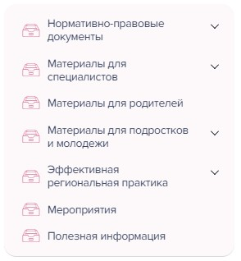
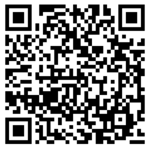
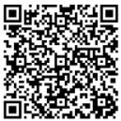
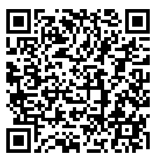
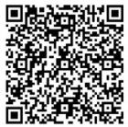
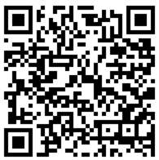
Ресурсы организации СПТ и профилактической работы
www.fcprc.ru

